Slide 1
请将您的手机铃声
☺设置为震动☺

Slide 2
Python 程序设计(7)

Slide 3
Requests对象的属性
属性 | 说明
r.status_code | HTTP请求的返回状态，200表示连接成功，404表示失败
r.encoding | 从HTTP header中猜测的响应内容编码方式
r.apparent_encoding | 从内容中分析出的相应内容编码方式
r.content | HTTP响应内容的二进制形式
r.text | HTTP相应内容的字符串形式
Notes:
如果header中不存在charset，则认为编码方式为ISO-8859-1

Slide 4
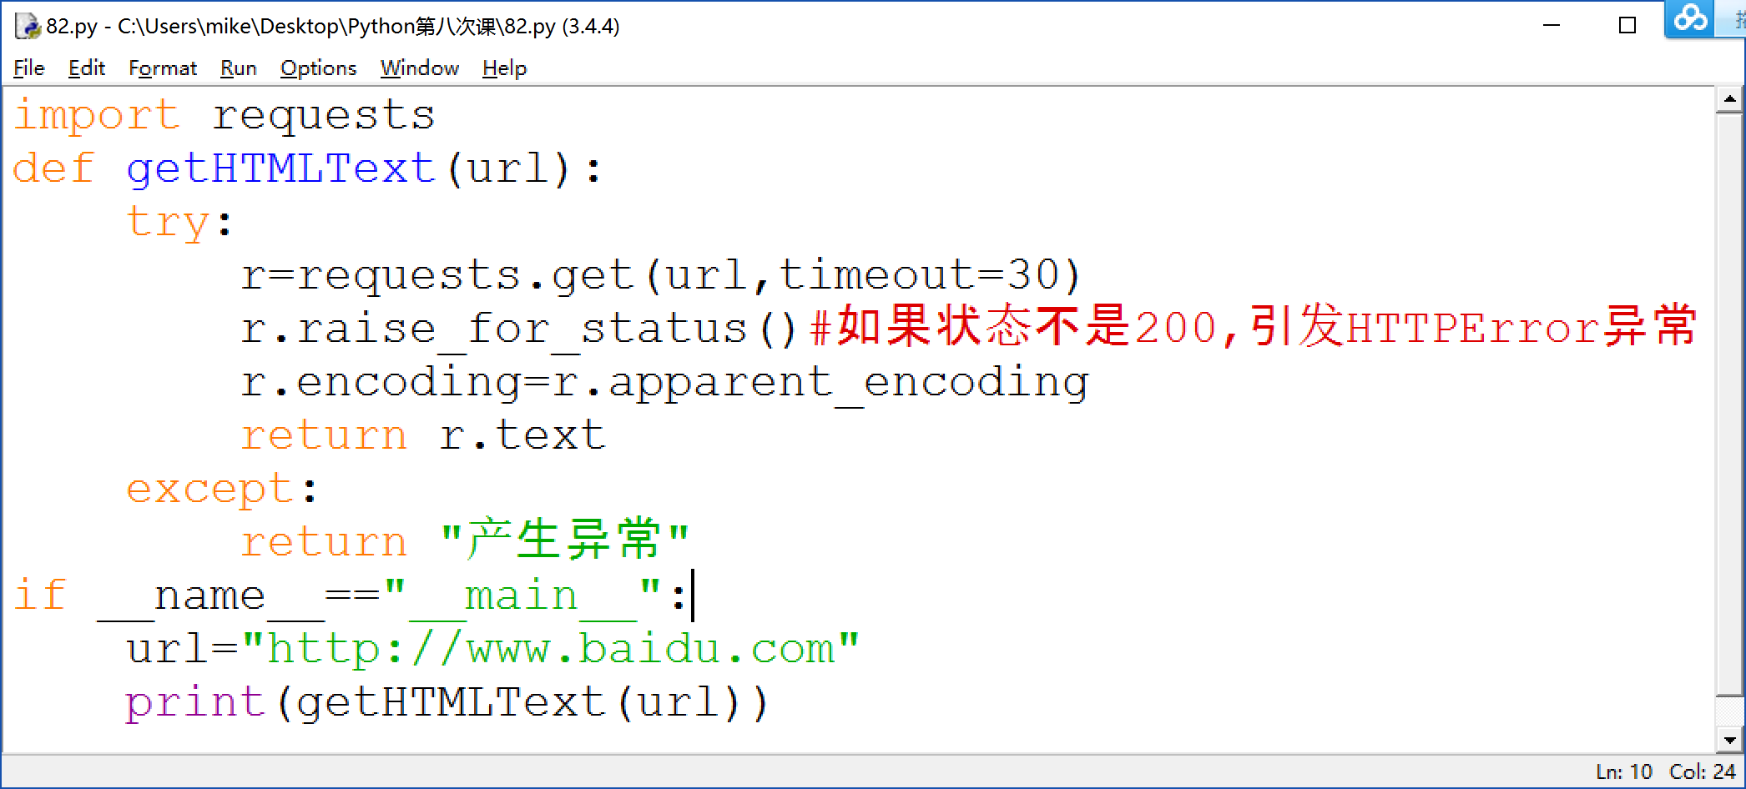
爬取网页的通用代码框架

Slide 5
正则表达式
正则表达式：使用单个字符串来描述、匹配
一系列符合某个句法规则的字符串。在很多
文本编辑器里，正则表达式通常被用来检索、
替换那些符合某个模式的文本。
http://baike.so.com/doc/4934015-5154299.html

Slide 6
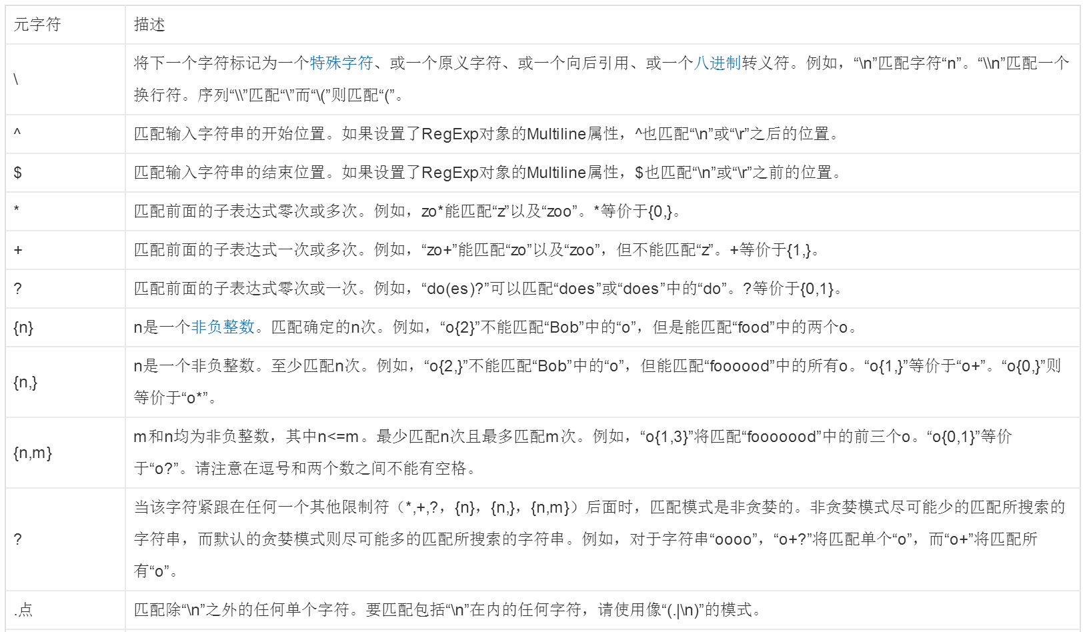
正则表达式

Slide 7
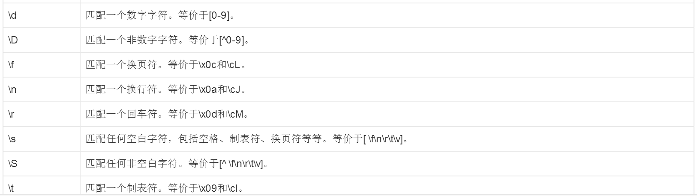
正则表达式
Notes:
正则表达式的标准库是re。

Slide 8
处理正则表达式的函数
match()：用于从起始位置匹配
search()：搜索整个字符串的所有匹配
findall()：以列表形式返回全部能匹配的字串
处理正则表达式需要引入标准库是re

Slide 9
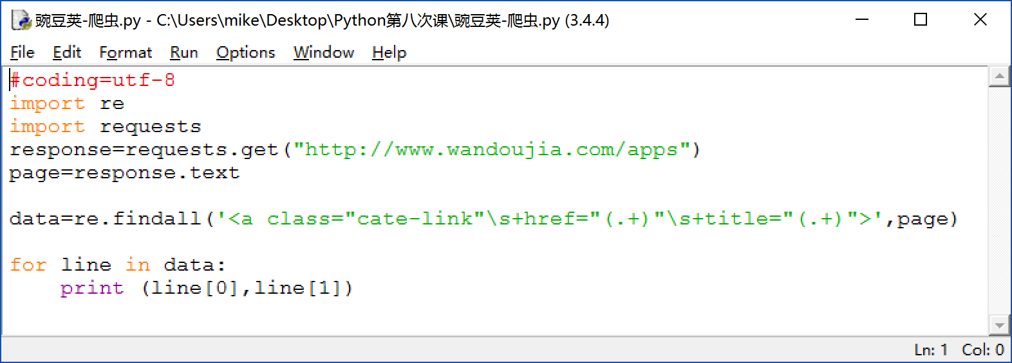
豌豆荚爬虫示例

Slide 10
各个网站的Robots协议
例子：
http://www.baidu.com/robots.txt
http://news.sina.com.cn/robots.txt
http://www.qq.com/robots.txt
http://news.qq.com/robots.txt
Notes:
如果header中不存在charset，则认为编码方式为ISO-8859-1

Slide 11
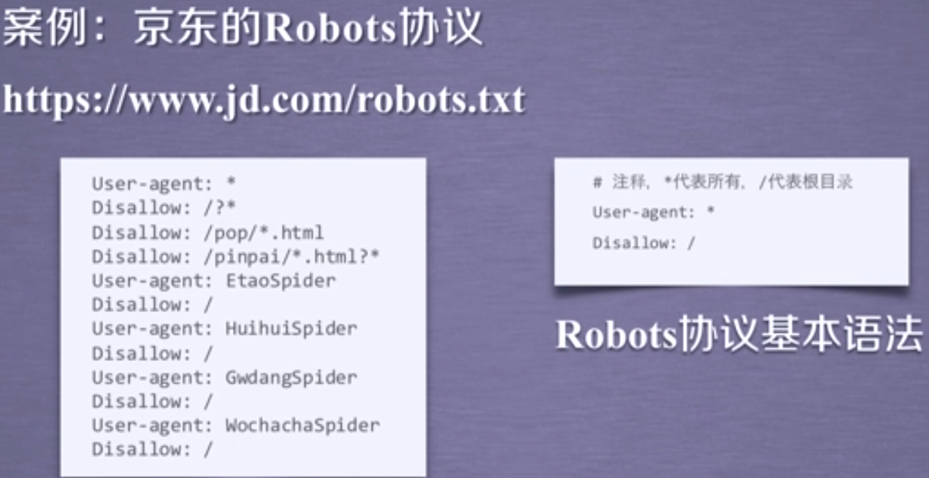
案例：京东的Robots协议
Notes:
如果header中不存在charset，则认为编码方式为ISO-8859-1

Slide 12
Robots的使用
网络爬虫：自动或人工识别robots.txt，再进
行内容爬取。
约 束 性：该协议是建议但非约束性，网络爬
虫可以不遵守，但存在法律风险。
Notes:
如果header中不存在charset，则认为编码方式为ISO-8859-1

Slide 13
数据库概念
DataBase：指存放数据的仓库，它不仅包括
数据本身，而且包括关于数据之
间的联系。其中的数据不只面向
某一种特定的应用，而是面向多
种应用。
例：ticket.accdb、school.db等
Notes:
数据库这个名词起源于20世纪50年代，当时美国为了战争的需要，把各种情报集中在一起，存储在计算机里，称为INFORMATION BASE 或DATABASE。
1963年，美国honeywell公司的IDS(Integrated Data Store)系统投入运行，揭开了数据库技术的序幕。
1965年，美国一家火箭公司利用数据存储系统帮助设计了阿波罗登月火箭，推动了数据库技术的产生。
1969年7月16日上午，登月
2012年8月25日，阿姆斯特朗因心脏搭桥手术后的并发症逝世，享年82岁。
20世纪60年代中期出现的系统还不能真正地称为数据库系统。数据管理技术进入数据库阶段的标志是20世纪60年代末出现的三件大事：
1968年，美国IBM公司推出层次模型的IMS数据库系统（1969年形成产品）
1969年，美国CODASYL（conference on data system language,数据系统语言协会）组成数据库任务组（DBTG）发表关于网状模型的DBTG报告
1970年，IBM公司的E.F.Codd发表论文提出关系模型。
如果所有的书都不按规则，胡乱堆在各个书架上，那么借书的人根本就没有办法找到他们想要的书
同样的道理，如果把很多数据胡乱地堆放在一起，让人无法查找，这种数据集合也不能称为"数据库“
学生表，选课表，成绩表之间有联系。数据不仅可以在教务处用，还可以在图书馆用，还可以以校园卡中心用

Slide 14
数据库管理系统
DBMS：它是为建立、使用和维护数据库而
配置的软件。它可以有效地组织和
管理数据，方便地将数据输入到计
算机中，根据用户要求将数据从计
算机中抽取出来。
例：Access 、SQLite、MySQL等
Notes:
20世纪60年代中期出现的系统还不能真正地称为数据库系统。数据管理技术进入数据库阶段的标志是20世纪60年代末出现的三件大事：
1968年，美国IBM公司推出层次模型的IMS数据库系统（1969年形成产品）
1969年，美国CODASYL（conference on data system language,数据系统语言协会）组成数据库任务组（DBTG）发表关于网状模型的DBTG报告
1970年，IBM公司的E.F.Codd发表论文提出关系模型。
数据库的管理系统就是从图书馆的管理方法改进而来的。人们将越来越多的资料存入计算机中，并通过一些编制好的计算机程序对这些资料进行管理，这些程序后来就被称为"数据库管理系统"，它们可以帮我们管理输入到计算机中的大量数据，就像图书馆的管理员

Slide 15
DB与DBMS关系
应用程序1
数据库管理
系统DBMS
数据库
Database
应用程序2
…
应用程序n

Slide 16
实例介绍
学生管理系统
学籍管理
课程管理
成绩管理
输入学生信息
修改学生信息
查询学生信息
添加课程信息
修改课程信息
查询课程信息
添加成绩信息
修改成绩信息
查询成绩信息

Slide 17
学生信息表结构
列名 | 数据类型 | 是否允许为空
学号 | 文本(10) | 否（主键）
姓名 | 文本(20) | 是
班级 | 文本(20) | 是
来源 | 文本(50) | 是
出生日期 | 日期/时间 | 是
备注 | 备注(200) | 是

Slide 18
学生信息表内容
学号 | 姓名 | 班级 | 来源 | 出生日期 | 备注
990001 | 潘珂 | 工991 | 上海 | 1981-2-12 | 党员
990002 | 李淑研 | 工991 | 湖南 | 1981-6-9
990003 | 郭菁菲 | 计991 | 北京 | 1980-10-26
990004 | 叶枫 | 计991 | 天津 | 1982-1-1 | 团员
990005 | 徐素英 | 英994 | 湖北 | 1981-8-20
990006 | 陈燕 | 英991 | 上海 | 1980-11-1

Slide 19
课程信息表结构
列名 | 数据类型 | 允许为空
课程代号 | 文本(6) | 否（主键）
课程名称 | 文本(20) | 是
任课老师 | 文本(20) | 是
上课时间 | 文本(10) | 是
上课地点 | 文本(20) | 是

Slide 20
课程信息表内容
课程代号 | 课程名称 | 任课 教师 | 上课 时间 | 上课 地点
A1 | 操作系统 | 王平 | 一/1,2 | 四教201
A2 | 数据库理论 | 李明 | 一/7,8 | 五教403
A3 | C语言 | 张晓明 | 二/1,2 | 六教101
B1 | 软件技术基础 | 范宇红 | 二/3,4 | 五教403
B2 | 软件技术基础 | 刘星 | 四/7,8 | 六教301
B3 | 软件技术基础 | 徐小春 | 五/5,6 | 五教403
B4 | 软件技术基础 | 白雪 | 二/5,6 | 八教301

Slide 21
成绩表结构
列名 | 数据类型 | 允许为空
学号 | 文本(10) | 否（主键）
课程代号 | 文本(6) | 否（主键）
成绩 | 单精度型 | 是

Slide 22
成绩表内容
学号 | 课程代号 | 成绩
990001 | A1 | 87.5
990001 | B1 | 67
990002 | A3 | 90
990002 | B2 | 79
990003 | A2 | 80.5
990003 | B4 | 69
990004 | A1 | 88
990004 | B2 | 60

Slide 23
表与表之间关系
1：1关系：两张表之间是一对一关系
例: 飞机座位和乘客一一对应
1: M关系：两张表之间是一对多关系
例: 一个学校有多名学生
M:N关系：两个实体之间多对多的关系
例: 商店和顾客之间的关系
Notes:
实体：客观存在并且可以相互区别的事务

Slide 24
学生表与成绩表关系
成绩表
学号 | 课程代号 | 成绩
990001 | A1 | 87
990001 | B1 | 67
990002 | A3 | 90
990002 | B2 | 79
990003 | A2 | 80
990003 | B3 | 69
990004 | A1 | 88
990004 | B2 | 60
学生信息表
1->多
学号 | 姓名 | 班级 | 来源 | 出生日期 | 备注
990001 | 潘珂 | 工991 | 上海 | 1981-2-12 | 党员
990002 | 李淑研 | 工991 | 湖南 | 1981-6-9
990003 | 郭菁菲 | 计991 | 北京 | 1980-10-26
990004 | 叶枫 | 计991 | 天津 | 1982-1-1 | 团员
990005 | 徐素英 | 英994 | 湖北 | 1981-8-20
990006 | 陈燕 | 英991 | 上海 | 1980-11-1

Slide 25
课程表与成绩表关系
成绩表
学号 | 课程代号 | 成绩
990001 | A1 | 87
990001 | B1 | 67
990002 | A3 | 90
990002 | B2 | 79
990003 | A2 | 80
990003 | B3 | 69
990004 | A1 | 88
990004 | B2 | 60
1->多
课程代号 | 课程名称 | 任课 教师 | 上课 时间 | 上课 地点
A1 | 操作系统 | 王平 | 一/1,2 | 四教201
A2 | 数据库理论 | 李明 | 一/7,8 | 五教403
A3 | C语言 | 张晓明 | 二/1,2 | 六教101
B1 | 软件技术基础 | 范宇红 | 二/3,4 | 五教403
B2 | 软件技术基础 | 刘星 | 四/7,8 | 六教301
B3 | 软件技术基础 | 徐小春 | 五/5,6 | 五教403
课
程
信
息
表

Slide 26
Python支持的数据库
SQLite
MySQL
MongoDB
Redis
Microsoft SQL Server 2000
….
Notes:
re.findall
re.findall可以获取字符串中所有匹配的字符串。如：re.findall(r'\w*oo\w*', text)；获取字符串中，包含'oo'的所有单词。

Slide 27
常用数据库
SQLite：是一个开源的关系型数据库，具有零
配置、自我包含、便于传输等优点。它将整个数
据库的表、索引、数据都存储在一个单一的.db
文件中，不需要网络配置和管理，没有用户帐户
和密码，数据库的访问依赖于文件所在的操作系
统。
Notes:
整型（INTEGEER）：有符号整数，按大小被存储成1,2,3,4,6或8字节。
实数（REAL）：浮点数，以8字节指数形式存储。
文本（TEXT）：字符串，以数据库编码方式存储（UTF-8, UTF-16BE 或者 UTF-16-LE）。
BLOB：BLOB数据不做任何转换，以输入形式存储。

Slide 28
常用数据库
MySQL：是一个关系型数据库管理系统，是最流行的关系型数据库管理系统之一，在 WEB 应用方面，MySQL是最好的RDBMS应用软件。
MongoDB：MongoDB 是一个基于分布式文件存储的数据库。由 C++ 语言编写。旨在为 WEB 应用提供可扩展的高性能数据存储解决方案。MongoDB 是一个介于关系数据库和非关系数据库之间的产品，是非关系数据库当中功能最丰富，最像关系数据库的。
Notes:
NoSQL(NoSQL = Not Only SQL )，意即"不仅仅是SQL"。网络上都会产生庞大的数据量。NoSQL用于超大规模数据的存储。（例如谷歌或Facebook每天为他们的用户收集万亿比特的数据）。这些类型的数据存储不需要固定的模式，无需多余操作就可以横向扩展。
现在已经有很多公司使用了 NoSQL：Google,Facebook,Mozilla,Adobe,Foursquare,LinkedIn,Digg,McGraw-Hill Education,Vermont Public Radio
RDBMS
- 高度组织化结构化数据
- 结构化查询语言（SQL） (SQL)
- 数据和关系都存储在单独的表中。
- 数据操纵语言，数据定义语言
- 严格的一致性
- 基础事务
NoSQL
- 代表着不仅仅是SQL
- 没有声明性查询语言
- 没有预定义的模式
-键 - 值对存储，列存储，文档存储，图形数据库
- 最终一致性，而非ACID属性
- 非结构化和不可预知的数据
- CAP定理
- 高性能，高可用性和可伸缩性
MySQL由瑞典MySQL AB 公司开发，目前属于 Oracle 旗下产品。
RDBMS (Relational Database Management System，关系数据库管理系统)

Slide 29
数据库连接过程
和数据库建立连接
执行sql语句，接收返回值
关闭数据库连接
Notes:
re.findall
re.findall可以获取字符串中所有匹配的字符串。如：re.findall(r'\w*oo\w*', text)；获取字符串中，包含'oo'的所有单词。

Slide 30
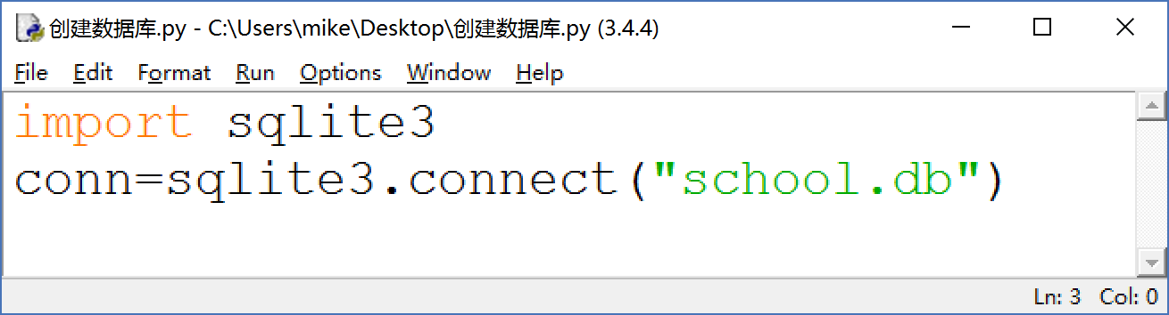
创建数据库连接
Notes:
re.findall
re.findall可以获取字符串中所有匹配的字符串。如：re.findall(r'\w*oo\w*', text)；获取字符串中，包含'oo'的所有单词。

Slide 31
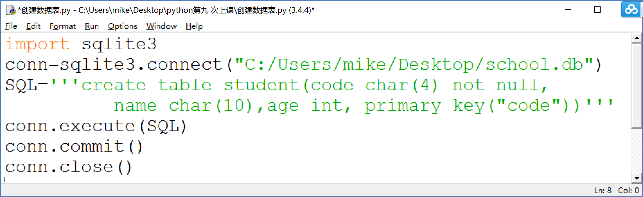
常用SQL语句
创建一个新的数据表
create table student(code char(4) not null, name
char(10),age int, primary key("code"))
Notes:
Insert into 学生1(学号,姓名,年龄)
select * from 学生2

Slide 32
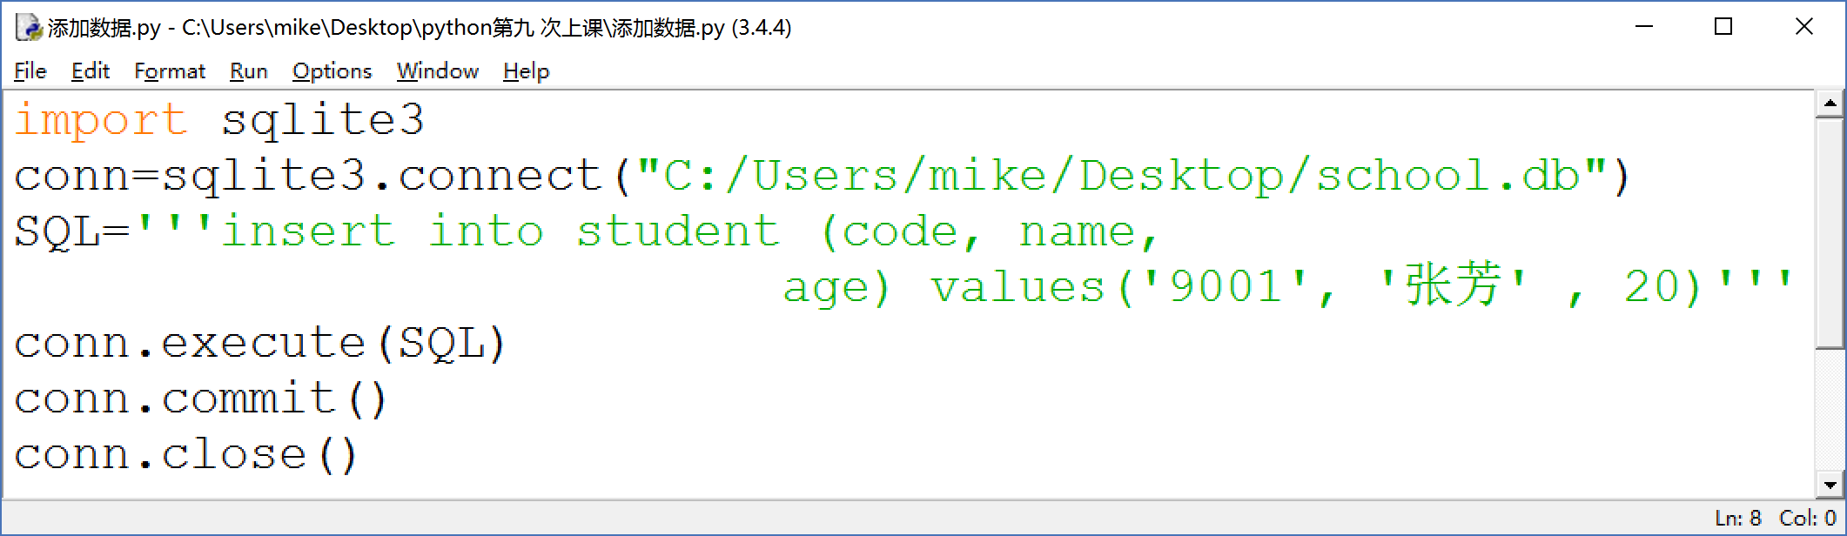
常用SQL语句
往一个表中插入数据
insert into student (code, name,
age) values('9001', '张芳' , 20)
Notes:
Insert into 学生1(学号,姓名,年龄)
select * from 学生2

Slide 33
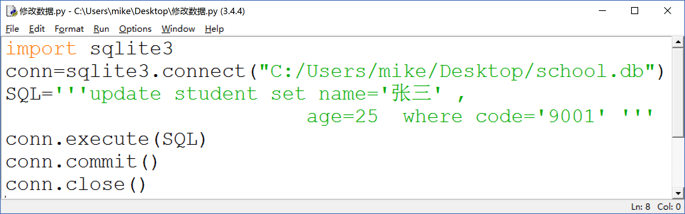
常用SQL语句
更新数据表中的数据
update student set name='张三' ,
age=25 where code='9001'
Notes:
Insert into 学生1(学号,姓名,年龄)
select * from 学生2

Slide 34
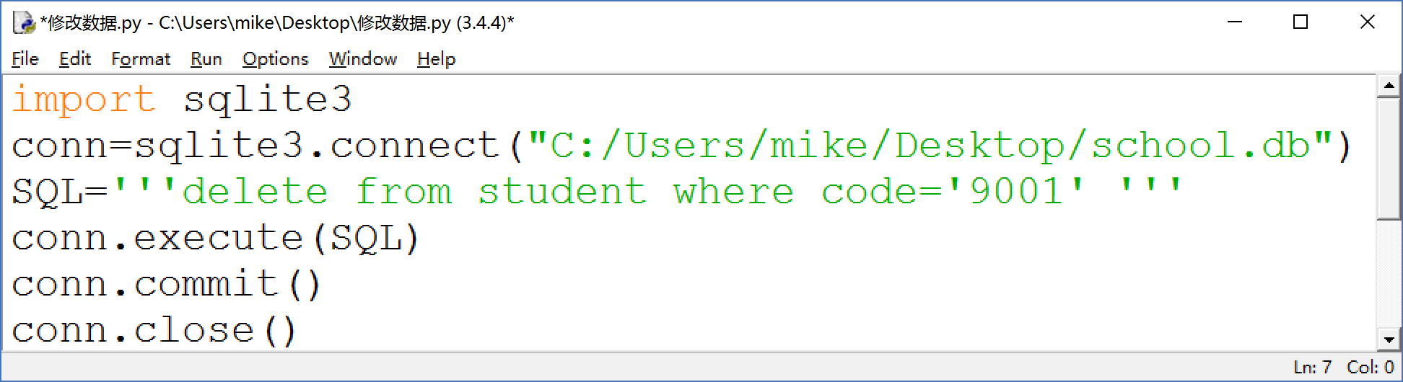
常用SQL语句
从一个表中删除数据
delete from student where code='9001'
Notes:
Insert into 学生1(学号,姓名,年龄)
select * from 学生2

Slide 35
常用SQL语句
SELECT语句的完整句法如下：
SELECT 目标表的列名或列表达式序列
FROM 基本表式(和)视图序列
[WHERE 行条件表达式]
[GROUP BY 列名序列]
[ORDER BY 列名[序]…]

Slide 36
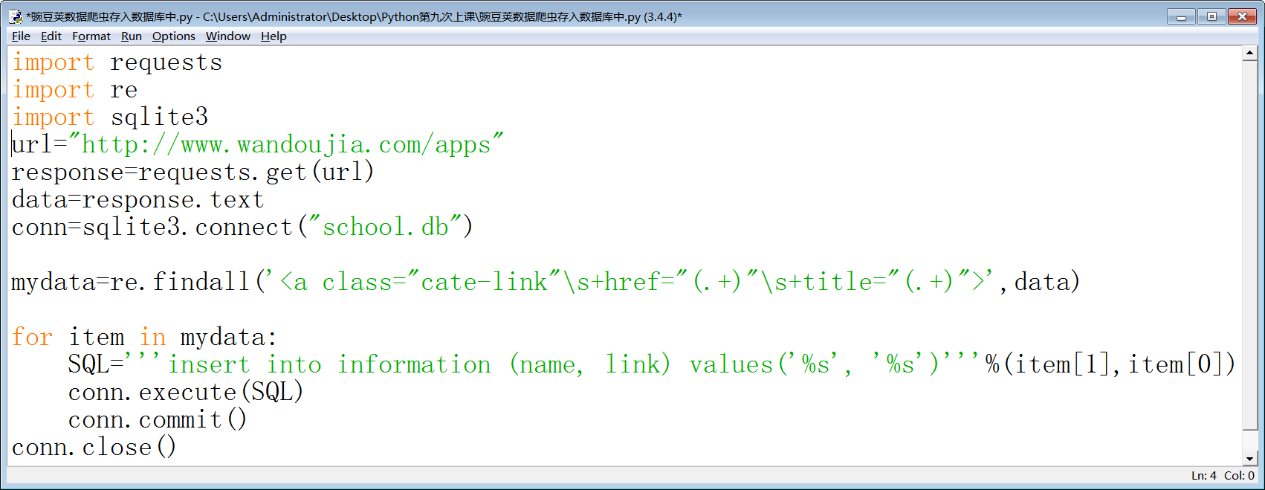
豌豆荚爬虫数据存入数据库

Slide 37
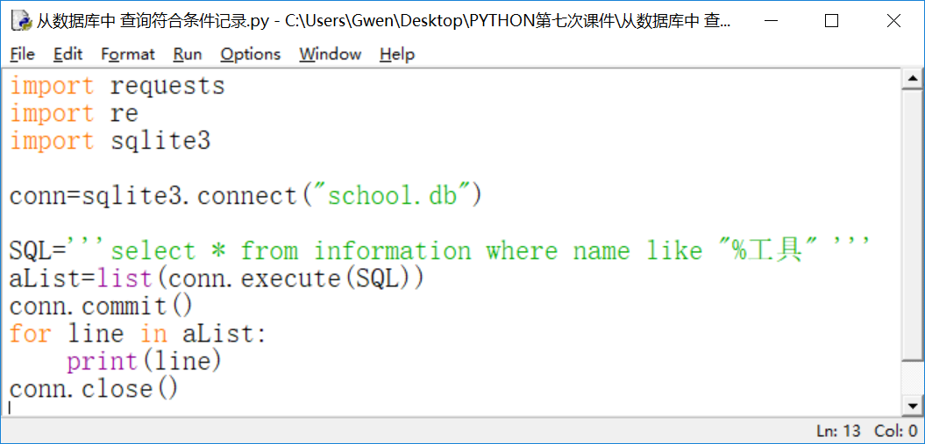
从数据库中查询部分记录

Slide 38
WEB框架
web.py:是一个轻量级Python web框架，它简
单而且功能强大。web.py是一个开源项目，
目前已被很多家大型网站所使用。
安装：pip install web.py==0.40.dev0

Slide 39
WEB框架
>>> import web
>>> urls = ( '/', 'index' ) #URL/(首页)被一个叫index的类处理
>>> app = web.application(urls, globals()) #创建一个列举这些url的application
>>> app.run() #app开始提供web页面
GET： GET方法用于请求网页文本
POST： POST方法用于提交表单内容
Notes:
app = web.application(urls, globals()):告诉web.py去创建一个基于我们刚提交的URL列表的application。这个application会在这个文件的全局命名空间中查找对应类。

Slide 40
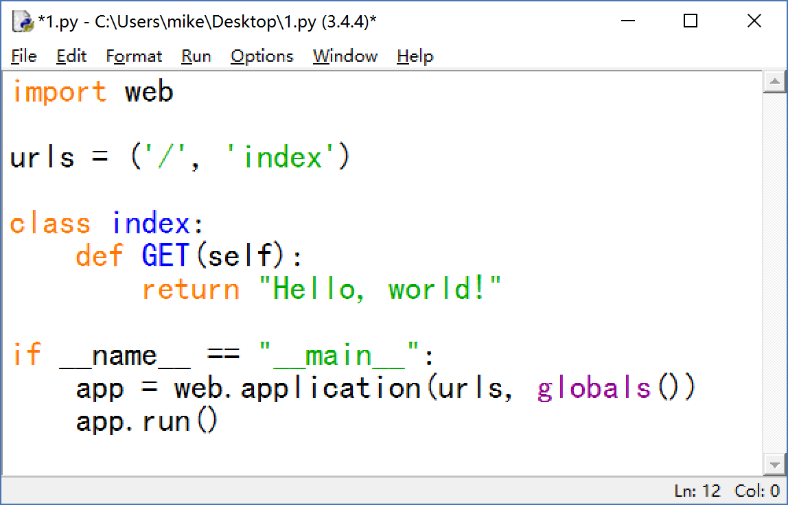
案例一--网页消息
Notes:
GET是我们都熟悉的。它用于请求网页文本。当你在浏览器输入harvard.edu，它会直接访问Harvard的web服务器，去GET /。 第二个最有名的是POST，它经常被用在提交form，比如请求买什么东西。每当提交一个去做什么事情(像使用信用卡处理一笔交易)的请求时，你可以使用POST。这是关键，因为GET的URL可以被搜索引擎索引，并通过搜索引擎访问。虽然大部分页面你希望被索引，但是少数类似订单处理的页面你是不希望被索引的 (想象一下Google尝试去购买你网站上的所有东西)。
http://webpy.org/tutorial3.zh-cn

Slide 41
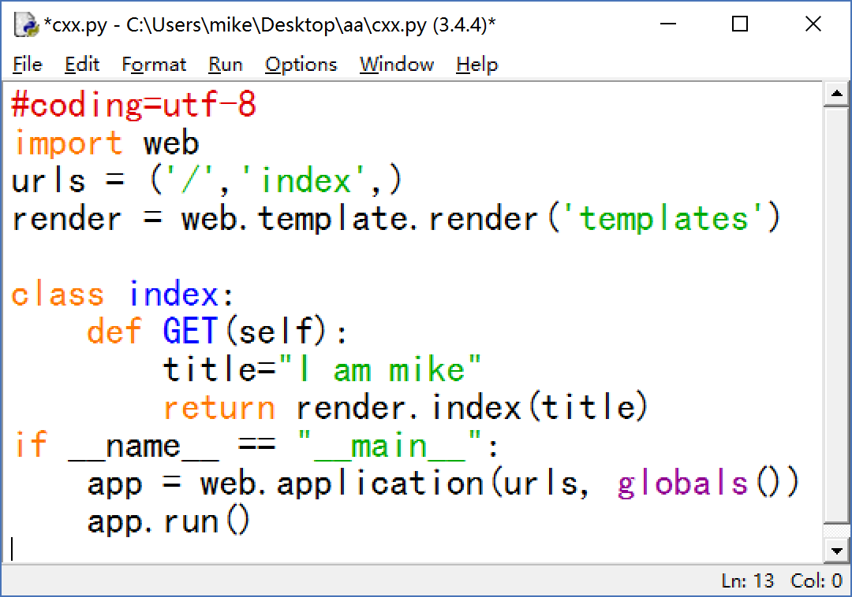
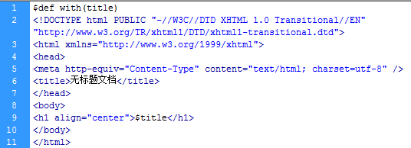
案例二--应用模板
Notes:
GET是我们都熟悉的。它用于请求网页文本。当你在浏览器输入harvard.edu，它会直接访问Harvard的web服务器，去GET /。 第二个最有名的是POST，它经常被用在提交form，比如请求买什么东西。每当提交一个去做什么事情(像使用信用卡处理一笔交易)的请求时，你可以使用POST。这是关键，因为GET的URL可以被搜索引擎索引，并通过搜索引擎访问。虽然大部分页面你希望被索引，但是少数类似订单处理的页面你是不希望被索引的 (想象一下Google尝试去购买你网站上的所有东西)。
http://webpy.org/tutorial3.zh-cn
<em> 标签告诉浏览器把其中的文本表示为强调的内容。对于所有浏览器来说，这意味着要把这段文字用斜体来显示。

Slide 42
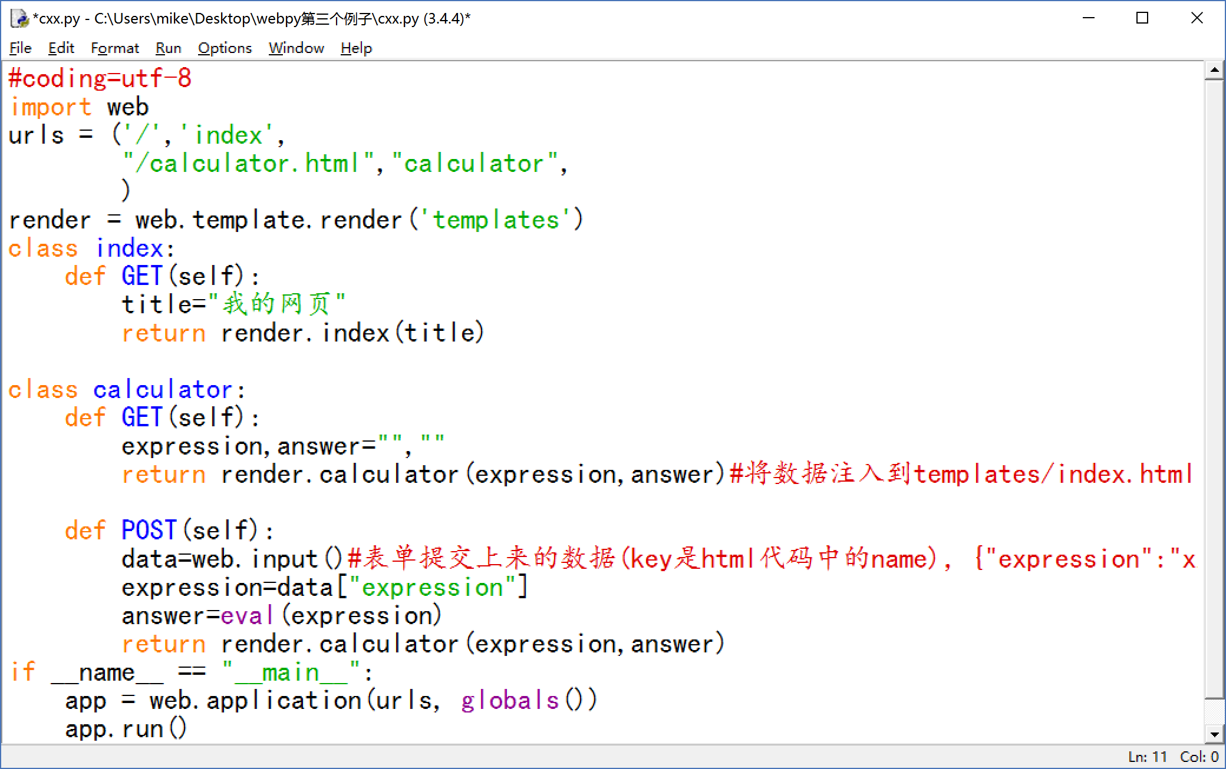
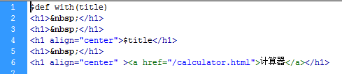
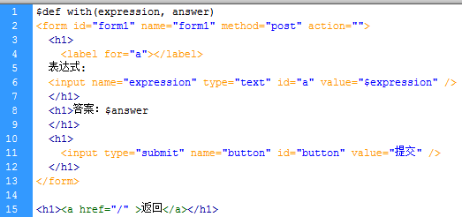
案例三—计算器
Notes:
GET是我们都熟悉的。它用于请求网页文本。当你在浏览器输入harvard.edu，它会直接访问Harvard的web服务器，去GET /。 第二个最有名的是POST，它经常被用在提交form，比如请求买什么东西。每当提交一个去做什么事情(像使用信用卡处理一笔交易)的请求时，你可以使用POST。这是关键，因为GET的URL可以被搜索引擎索引，并通过搜索引擎访问。虽然大部分页面你希望被索引，但是少数类似订单处理的页面你是不希望被索引的 (想象一下Google尝试去购买你网站上的所有东西)。
http://webpy.org/tutorial3.zh-cn
<em> 标签告诉浏览器把其中的文本表示为强调的内容。对于所有浏览器来说，这意味着要把这段文字用斜体来显示。

Slide 43
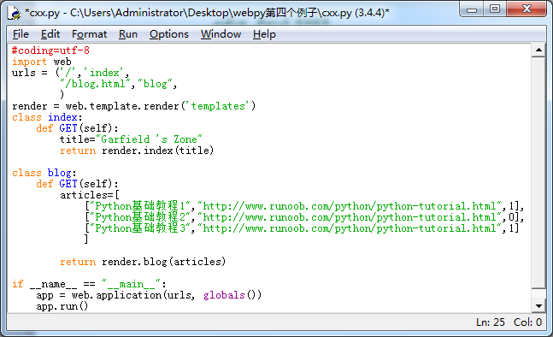
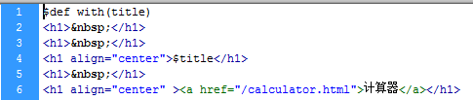
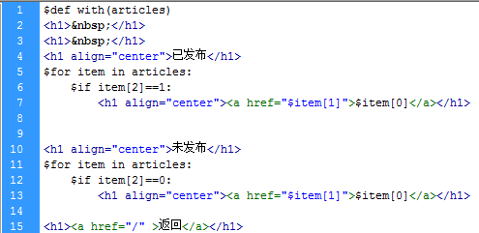
案例四--博客
Notes:
GET是我们都熟悉的。它用于请求网页文本。当你在浏览器输入harvard.edu，它会直接访问Harvard的web服务器，去GET /。 第二个最有名的是POST，它经常被用在提交form，比如请求买什么东西。每当提交一个去做什么事情(像使用信用卡处理一笔交易)的请求时，你可以使用POST。这是关键，因为GET的URL可以被搜索引擎索引，并通过搜索引擎访问。虽然大部分页面你希望被索引，但是少数类似订单处理的页面你是不希望被索引的 (想象一下Google尝试去购买你网站上的所有东西)。
http://webpy.org/tutorial3.zh-cn
<em> 标签告诉浏览器把其中的文本表示为强调的内容。对于所有浏览器来说，这意味着要把这段文字用斜体来显示。

Slide 44
Bootstrap
Bootstrap：来自 Twitter，是目前最受欢迎的
前端框架。Bootstrap 是基于 HTML、CSS、
JAVASCRIPT 的，它简洁灵活，使得 Web 开
发更加快捷。
http://www.runoob.com/bootstrap/bootstrap-tutorial.html
Notes:
http://www.runoob.com/bootstrap/bootstrap-tutorial.html

Slide 45
Bootstrap 包的内容
基本结构：Bootstrap 提供了一个带有网格系统、链接
样式、背景的基本结构。
CSS：Bootstrap 自带以下特性：全局的 CSS 设置、定
义基本的 HTML 元素样式、可扩展的 class，以
及一个先进的网格系统。
组件：Bootstrap 包含了十几个可重用的组件，用于创
建图像、下拉菜单、导航、弹出框等等。
Notes:
<meta http-equiv="X-UA-Compatible" content="IE=edge">

Slide 46
Bootstrap 包的内容
JavaScript 插件：Bootstrap 包含了十几个自定义
的jQuery插件。可以直接包含所
有的插件，也可以逐个包含这
些插件。
定制：定制 Bootstrap 的组件、LESS 变量和 jQuery
插件来得到自己的版本。
Notes:
<meta http-equiv="X-UA-Compatible" content="IE=edge">

Slide 47
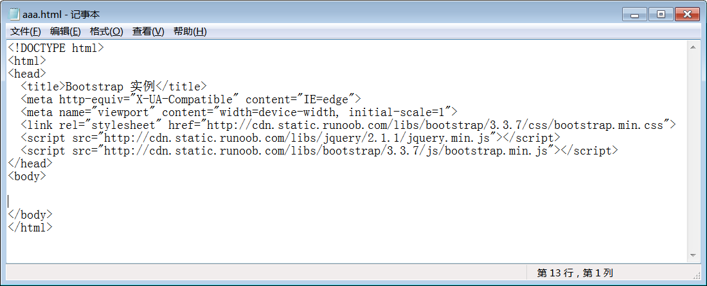
Bootstrap案例
一、加载css和js
Notes:
<meta http-equiv="X-UA-Compatible" content="IE=edge">

Slide 48
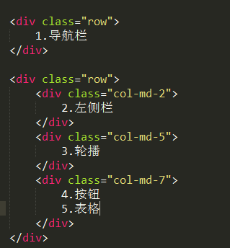
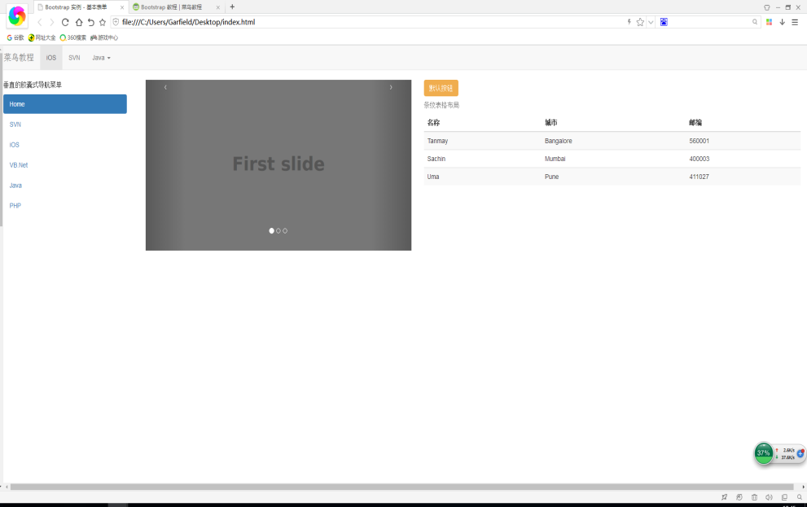
Bootstrap案例
二、进行页面布局
Notes:
<meta http-equiv="X-UA-Compatible" content="IE=edge">

Slide 49
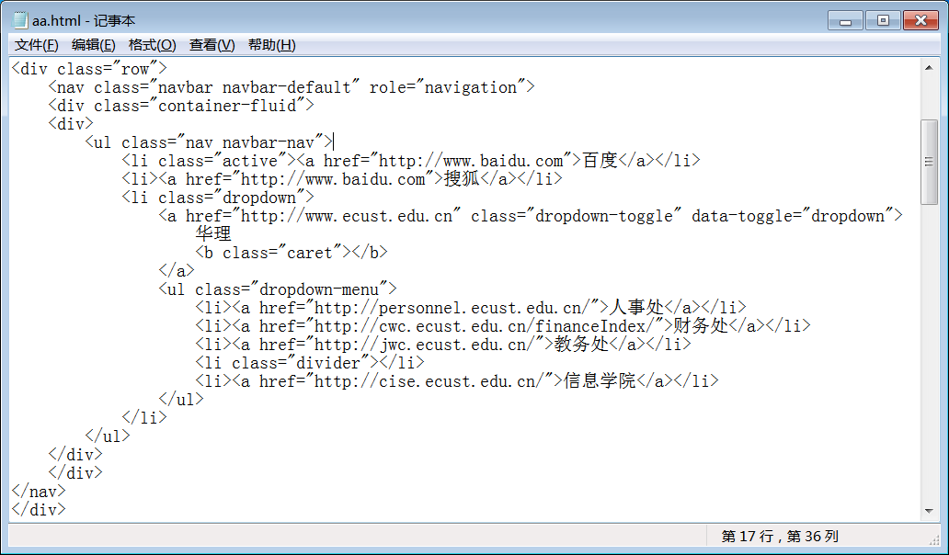
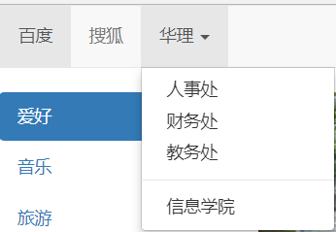
Bootstrap案例
三、设计导航栏
Notes:
<meta http-equiv="X-UA-Compatible" content="IE=edge">

Slide 50
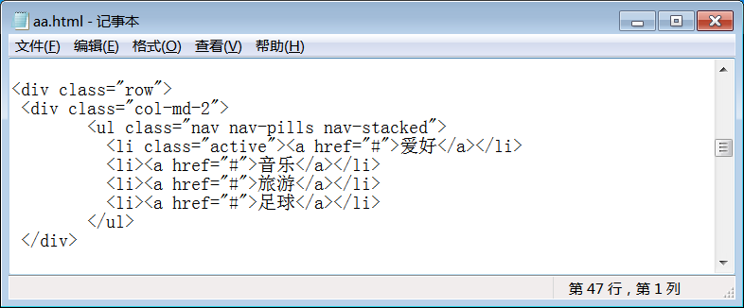
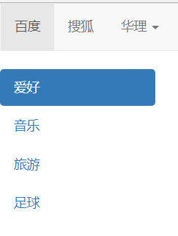
Bootstrap案例
四、设计侧边栏
Notes:
<meta http-equiv="X-UA-Compatible" content="IE=edge">

Slide 51
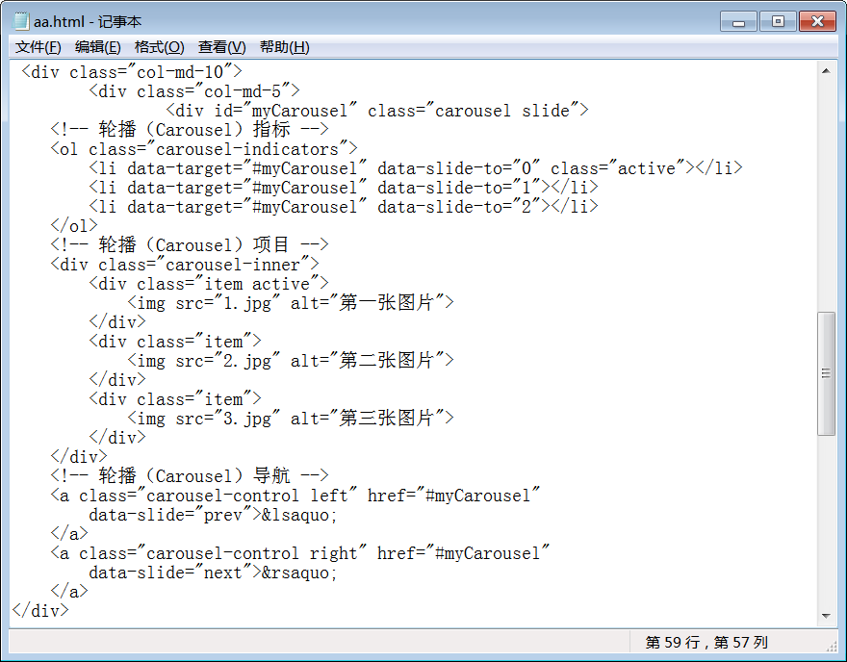
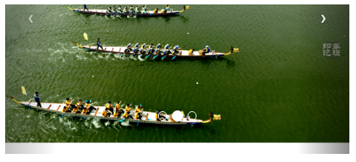
Bootstrap案例
五、设计轮播(记得改图片路径)
Notes:
<meta http-equiv="X-UA-Compatible" content="IE=edge">

Slide 52
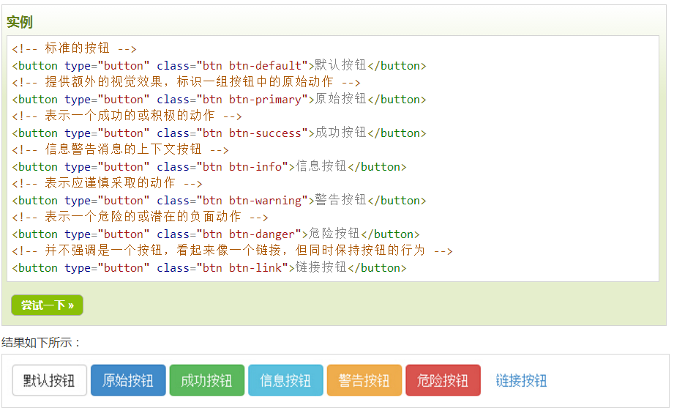
Bootstrap案例
七、设计按钮
Notes:
<meta http-equiv="X-UA-Compatible" content="IE=edge">

Slide 53
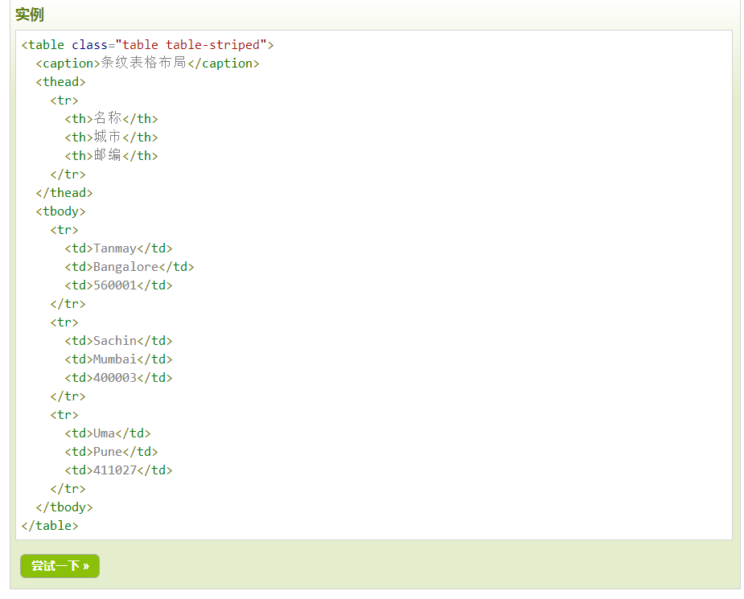
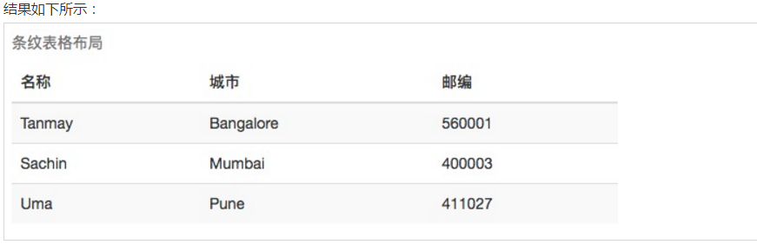
Bootstrap案例
八、设计表格
Notes:
<meta http-equiv="X-UA-Compatible" content="IE=edge">

